Slide 1
Интегрированное занятие в старшей группе
на тему
«Деление квадрата на две равные части»
Подготовили:
Аллабердина Р.З
Тонконогова М.А

Slide 3
Ребята сегодня утром пришло письмо. На нем написано «Детский сад «Олененок» от Винни-Пуха. Он уже ходит в школу. Вот что он пишет:
«Дорогие ребята! Для того чтобы хорошо учиться в школе, надо много знать, уметь, думать, догадываться. А также решать необычные задачи, выполнять задания на смекалку и сообразительность. Вот мне и задали такие задания, а я затрудняюсь их выполнить. Помогите мне, пожалуйста». Все задания находятся в конверте.
Ну что ребята, поможем Винни-Пуху?

Slide 4
Вот ребята и 1 задание.
Четыре угла и четыре сторонки,
Похожи точно родные сестренки.
В ворота его не закатишь, как мяч,
И он за тобою не пустится вскачь.
Фигура знакома для многих ребят.
Его вы узнали? Ведь это …
Квадрат
Теперь можно проходить за столы и занимать свои места. И мы сегодня научим Винни-Пуха как можно разделить квадрат на 2 равные части.

Slide 5
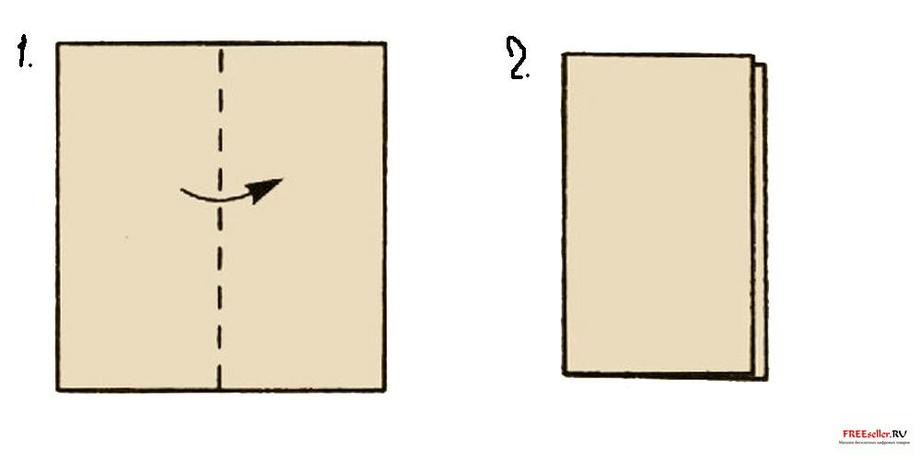
Сегодня мы будем учиться делить квадрат на 2 равные части.
Какого цвета первый квадрат?
А второй?
Давайте вместе подумаем, как можно разделить квадрат на две части? Может кто догадался, как можно это сделать?
Внимательно посмотрите и послушайте, как это сделать (показ). Сложить квадрат пополам, точно соединяя стороны и уголки квадрата, прогладить линию сгиба. Разрезать ножницами.
На сколько частей разделил квадрат?
- Равны ли части? Как узнать?
- Какой формы?
- Как вы догадались?
- Что больше – одна часть или целый квадрат?

Slide 6
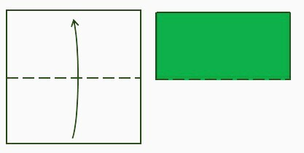
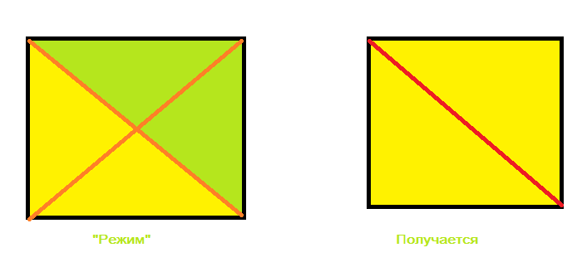
Разделим ваш зеленый квадрат пополам
На сколько частей мы разделили квадрат?
-Как назовем эти части? (половинки)
-Как называется каждая половинка? (1/2)
(две)
А сейчас давайте вместе разделим желтый квадрат другим способом на 2 равные части. Возьмите квадрат желтого цвета, сложите противоположные углы, прогладьте сторону, разрежьте ножницами.
- Что у вас получилось? Какой формы части? (2 треугольника).
- Равны ли эти части? Как проверим?
- Покажите одну часть, 2 части. Что больше – одна вторая часть или целый квадрат? Что меньше?
Сегодня мы научились делить квадрат пополам, т. е на 2 равные части разными способами. У нас получилось 2 маленьких прямоугольника, 2 маленьких треугольника.
Молодцы! С первым заданием вы справились. Устали, давайте немножко отдохнем.

Slide 8
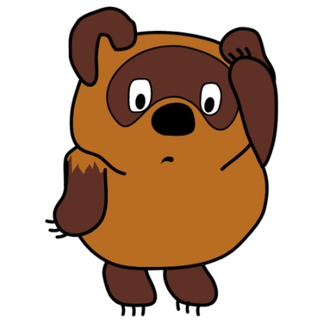
Молодцы! Слушайте второе задание. Винни-Пух совсем забыл цифры. Ребята посмотрите на доску, все числа в числовом ряду перепутались. Давайте расставим их по порядку.

Slide 9
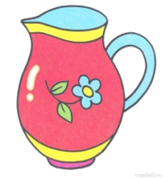
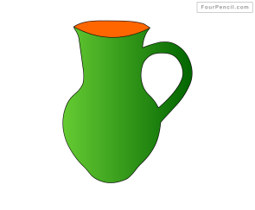
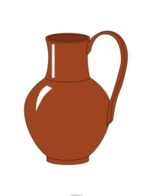
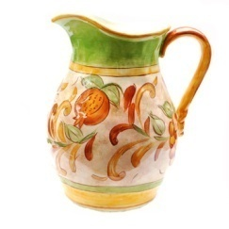
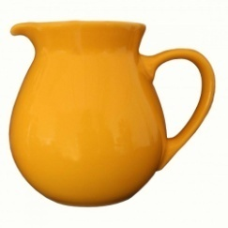
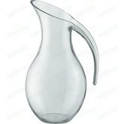
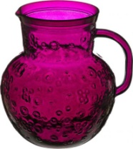
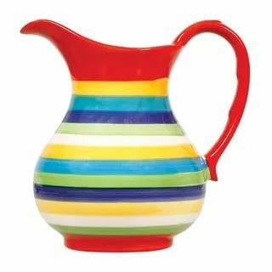
Умнички! Со вторым заданием тоже справились. Следующее задание, перед вами кувшинчики, разного цвета.
- Давайте сосчитаем. Сколько кувшинчиков? (10)
-Как мы считали? (слева направо)
-А если сосчитаем справа налево? (тоже 10)
-Значит, количество предметов не зависит от того, в каком направлении мы их считаем. Но принято считать слева направо.
- Какой по счету желтый кувшинчик?
- Какой по счету голубой синий?
- Какого цвета пятый кувшинчик?
Молодцы, справились с заданием.

Slide 10
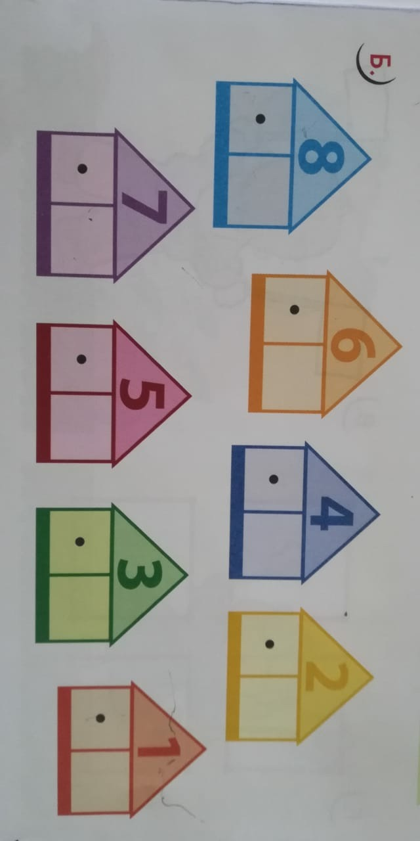
Помогите Винни-Пуху выполните следующее задание. Перед вами домики, заселите домики так, чтобы в каждом было столько кружочков, сколько написано на домике.

Slide 11
Ребята помогите Винни-Пуху решить задачки.

Slide 12
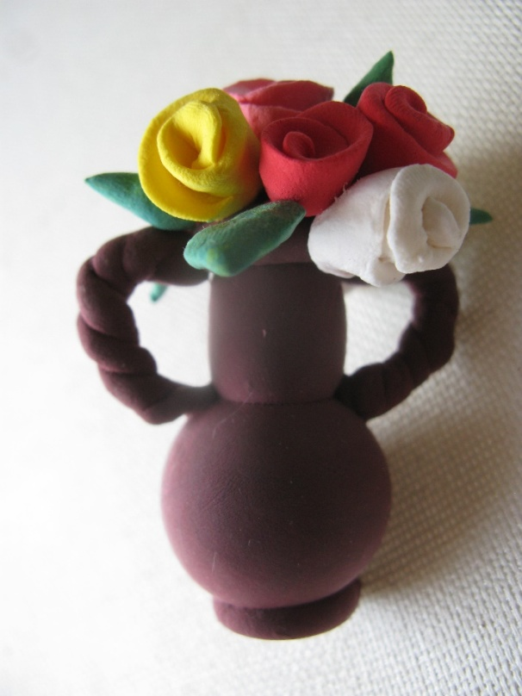
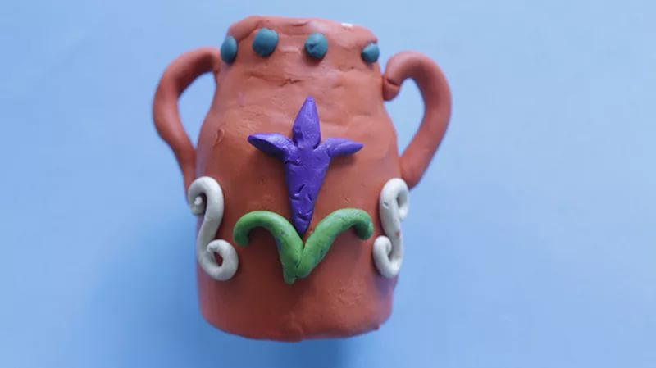
Ребята, вы молодцы помогли Винни-Пуху, давайте слепим разноцветные кувшинчики.

Slide 13
Ребята что вам понравилось на занятии?
-Что вызвало затруднение?
-На сколько частей делили квадрат?
-Что больше часть или целое?

